Slide 1
Владимир Владимирович Путин
Мамонова Анастасия
Железцов Кирилл

Slide 2
Детство и юность
Родился 7 октября 1952 года в Ленинграде. Согласно собственному ответу во время переписи населения, русский по национальной принадлежности. Отец Путина, Владимир Спиридонович Путин (23.2.1911 — 2.8.1999) — участник Великой Отечественной войны (боец 330-го стрелкового полка 86-й дивизии Красной армии, воевал, защищая Невский пятачок, был тяжело ранен), до войны служил на подводном флоте, после войны мастер на заводе им. Егорова. Мать, Мария Ивановна Шеломова (1911—1998), также работала на заводе, пережила блокаду Ленинграда. Дед, Спиридон Иванович Путин, был известным поваром, готовившим для высших партийных и государственных чинов; ему приходилось готовить для Ленина и Сталина. Владимир был третьим сыном в семье — двое старших братьев, родившихся ещё в 1930-х годах, умерли в детстве.
Предки В. В. Путина по отцовской и материнской линии (Путины, Шеломовы, Чурсановы, Буяновы, Фомины и другие) на протяжении, по меньшей мере, 300 лет были крестьянами Тверского уезда.

Slide 3
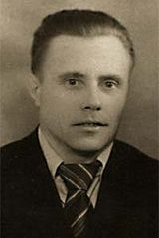
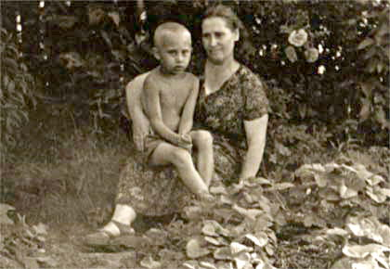
Отец Владимир Спиридонович
Мать и Владимир в возрасте 6 лет

Slide 4
Работа в КГБ
В 1975 году окончил юридический факультет ЛГУ. По распределению был направлен на работу в Комитет государственной безопасности. В 1975 году окончил «Курсы подготовки оперативного состава» на Охте («401-я школа»), аттестован младшим офицером (старший лейтенант юстиции) в системе территориальных органов КГБ СССР.
После 1977 года работал по линии контрразведки в следственном отделе Ленинградского управления КГБ. В 1979 году закончил обучение на шестимесячных курсах переподготовки в Высшей школе КГБ в Москве и снова вернулся в Ленинград.
В 1984 году, в звании майора юстиции, откомандирован на обучение на одногодичный факультет Краснознамённого им. Ю. В. Андропова института КГБ СССР, который окончил в 1985 году по специальности «Внешняя разведка». В КИ КГБ СССР носил «школьную» фамилию Платов, был старостой учебного отделения, изучал немецкий язык.
В 1985—1990 годах работал в ГДР. Проходил службу в территориальной разведточке в Дрездене под прикрытием должности директора дрезденского Дома дружбы СССР-ГДР. В течение командировки по выслуге лет повышен в звании до подполковника и в должности до старшего помощника начальника отдела. В 1989 году был награждён бронзовой медалью «За заслуги перед Национальной народной армией ГДР.
После окончания загранкомандировки и возвращения в СССР, по словам Путина, добровольно отказался от перехода в центральный аппарат внешней разведки КГБ СССР в Москве. Снова вернулся в штат первого отдела (разведка с территории СССР) Ленинградского управления КГБ.
По словам Путина, после перехода на работу в мэрию Ленинграда он дважды подавал рапорт на увольнение из органов КГБ СССР.

Slide 5
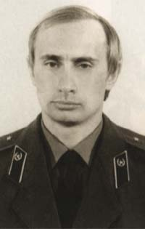
Фото из личного дела сотрудника КГБ Владимира Путина

Slide 6
Президентство Владимира Путина
Передача власти от Ельцина
В полдень 31 декабря 1999 года президент Б. Н. Ельцин объявил в телеобращении к россиянам о своем уходе в отставку и о том, что тогдашний председатель правительства В. В. Путин, согласно 92-й статье, п. 3 Конституции РФ, будет исполнять обязанности Президента Российской Федерации до выборов президента РФ. Уже в новогоднюю полночь Владимир Путин поздравлял соотечественников с Новым годом в качестве исполняющего обязанности президента.
Социально-экономическая политика
В 2000-е годы В.Путиным были подписаны ряд законов, которыми были внесены поправки в налоговое законодательство: была установлена плоская шкала подоходного налога с физических лиц в 13 %, снижена ставка налога на прибыль до 24 %, введена регрессивная шкала единого социального налога, отменены оборотные налоги и налог с продаж, общее количество налогов было сокращено в 3 раза (с 54 до 15)

Slide 7
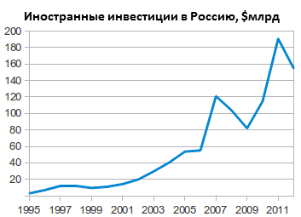
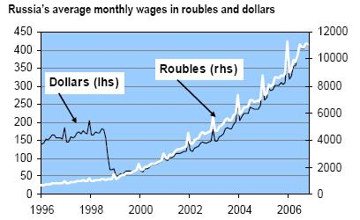
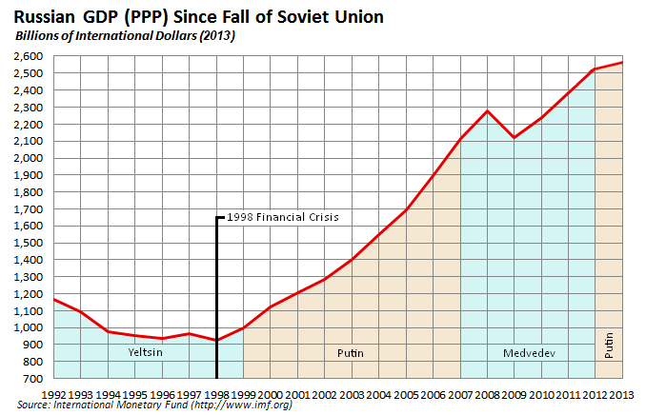
ВВП России с 1991 года
Поступление иностранных инвестиций в Россию в 1995—2009 годах, млрд долларов США
Динамика средней зарплаты по России в долларах и в рублях в 1996—2006 годах

Slide 8
Внешняя политика 2006—2008 годов
C 2005 года резко обостряются отношения России с западными державами, новый виток противостояния начинается 1 января 2006 года с началом т. н. «газовой войны» России с «оранжевой» Украиной.
Соединённые Штаты и Российская Федерация занимают резко противоречащие друг другу позиции по ряду вопросов:
Поддержка «цветных революций» на посоветском пространстве;
Поддержка непризнанных властей Абхазии, Южной Осетии и Приднестровья;
Вступление Украины и Грузии в НАТО;
Строительство системы ПРО;
Продвижение трубопроводов, доставляющих каспийскую нефть в обход российской территории;
Независимость Косово;
Строительство ядерного реактора в Бушере, Исламская Республика Иран;
Военные поставки Венесуэле;
Приём в Москве представителей террористического движения «Хамас» после его победы на выборах в Палестине.
Обострение отношений происходит на фоне массированных обвинений российских властей в сворачивании демократии, и требованиях исключить Россию из G8, и не допускать в ВТО.

Slide 9
Внутренняя политика 2000—2008 годов
Первой крупной реформой в конституционно-политической системе страны было осуществлённое в августе 2000 года изменение порядка формирования Совета Федерации.
Через несколько дней после террористического акта в Беслане в сентябре 2004 года Путин объявил о намерении отменить выборы глав регионов, мотивировав этот шаг целью усиления борьбы с терроризмом.
В период президентства Путина был создан ряд молодёжных организаций, ключевыми пунктами программ которых является сохранение суверенитета и целостности России, осуществление модернизации страны и формирование действующего гражданского общества.
В 2000-х Россия присоединилась к ряду международных соглашений по борьбе с коррупцией. Так, в конце 2005 года Путин внёс в Госдуму федеральный закон о ратификации Конвенции ООН против коррупции от 31 октября 2003 года. В марте 2006 года он подписал этот закон, и тем самым Конвенция была ратифицирована.
Во время президентства Путина его обвиняли в подавлении независимых средств массовой информации. В частности, с ним связывали т. н. дела НТВ и ТВ-6, закрытие ТВС, закрытие независимых газет или смены их собственников. За время президентства Путина было убито несколько журналистов, а Россия в «рейтинге свободности» организации «Репортёры без границ» по состоянию на 2008 г. находилась на 144 месте среди 173 стран, участвующих в рейтинге.

Slide 10
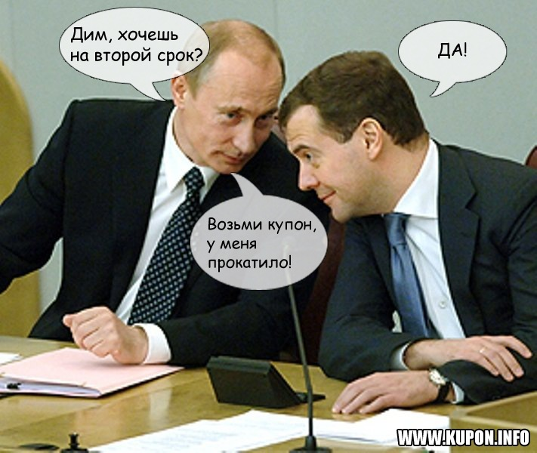
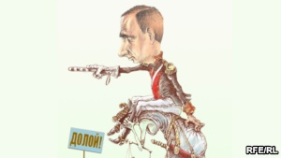
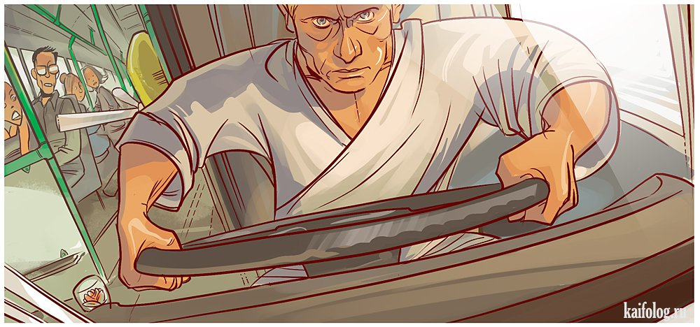
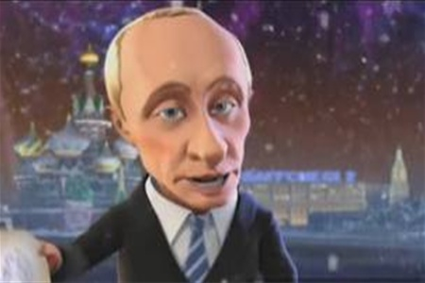
Путин в интернете

